Slide 1
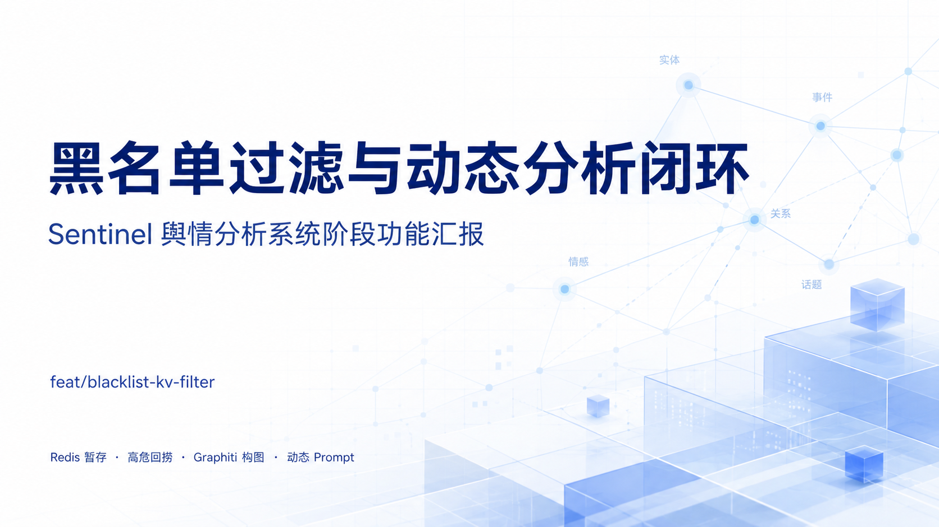
Notes:
这一版汇报聚焦上次汇报后的两个新增能力：黑名单过滤与 Redis 回捞闭环，以及动态 Prompt 的自适应分析。

Slide 2
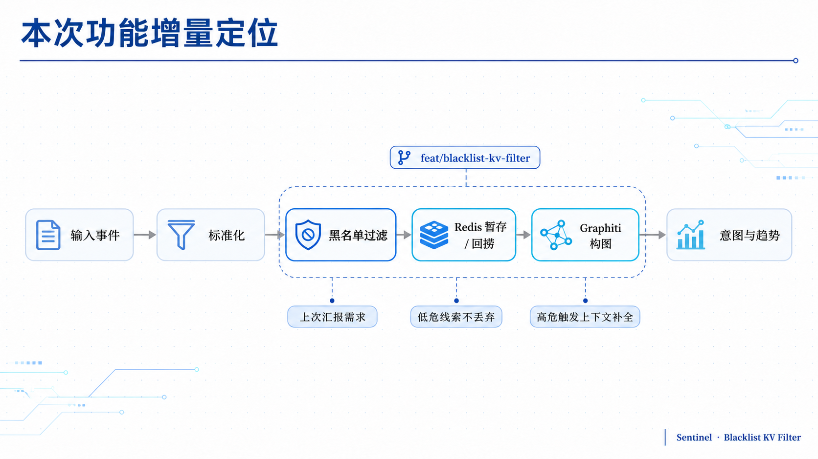
Notes:
本次功能位于 Sentinel 主流程中间：标准化之后先经过黑名单过滤，低危事件暂存，高危事件触发回捞和批量构图，最终支撑意图分析与趋势预测。

Slide 3
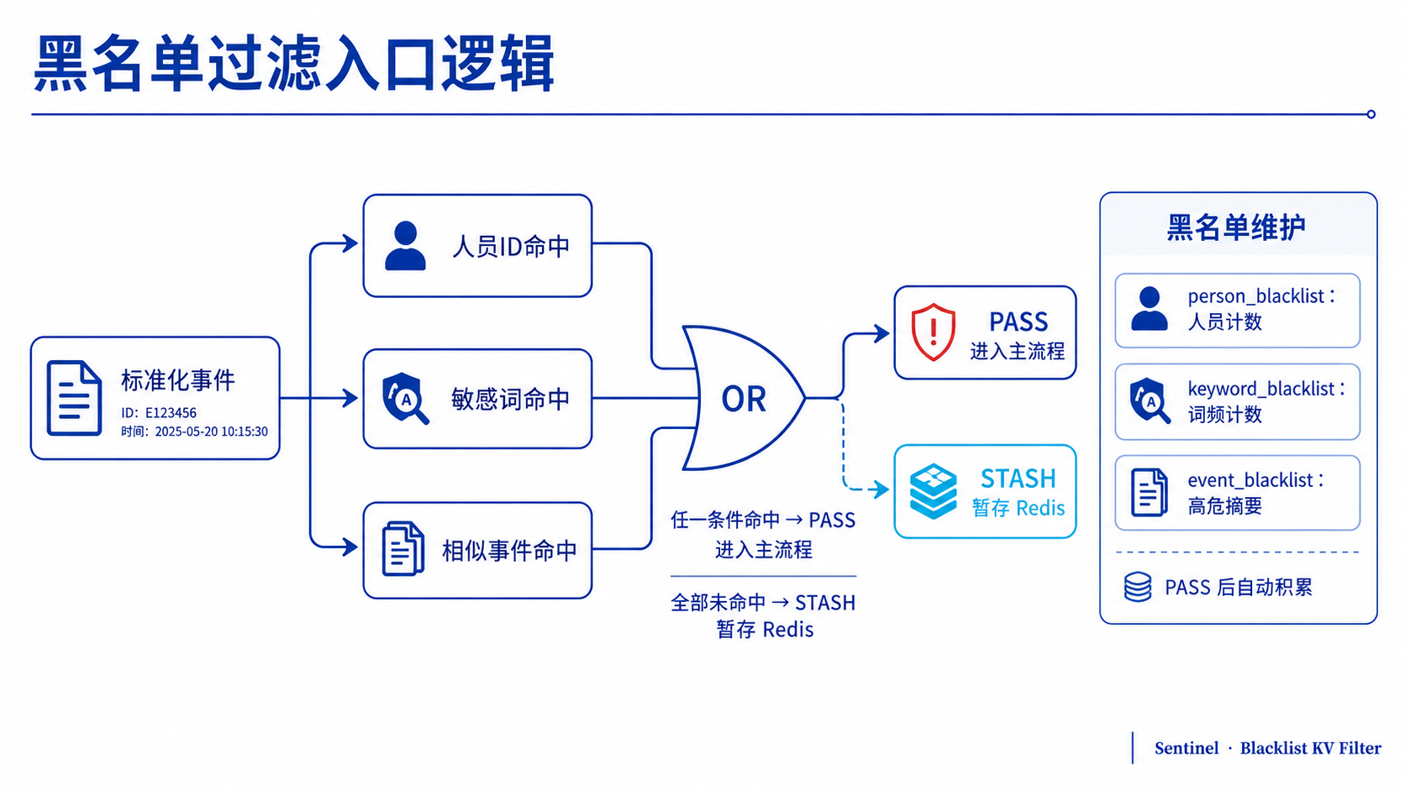
Notes:
过滤器同时检查人员 ID、敏感词和相似事件。任一条件命中，事件进入主流程；全部未命中，则暂存 Redis。
右侧展示黑名单维护方式：人员和关键词使用 SortedSet 做计数，高危事件摘要写入 Hash，并在 PASS 后自动积累。

Slide 4
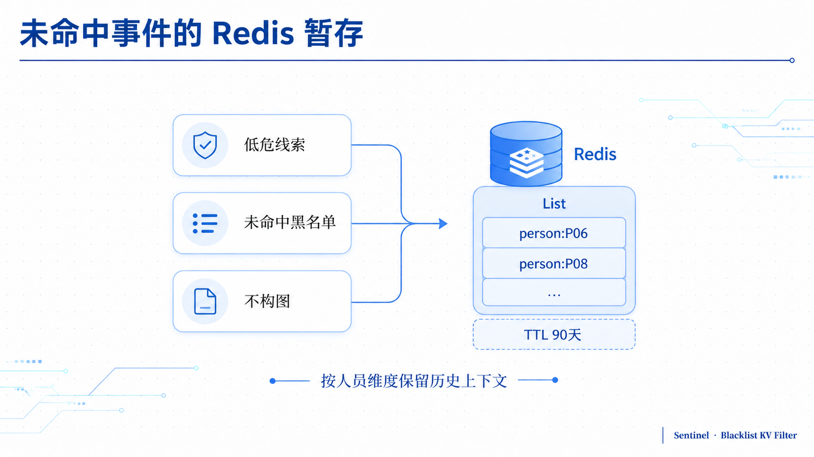
Notes:
未命中事件被视为低危线索，不立即分类、不立即构图，而是按人员 ID 写入 Redis List，并设置 TTL。
这一步的价值是让系统保留弱信号，避免后续高危事件出现时缺少历史上下文。

Slide 5
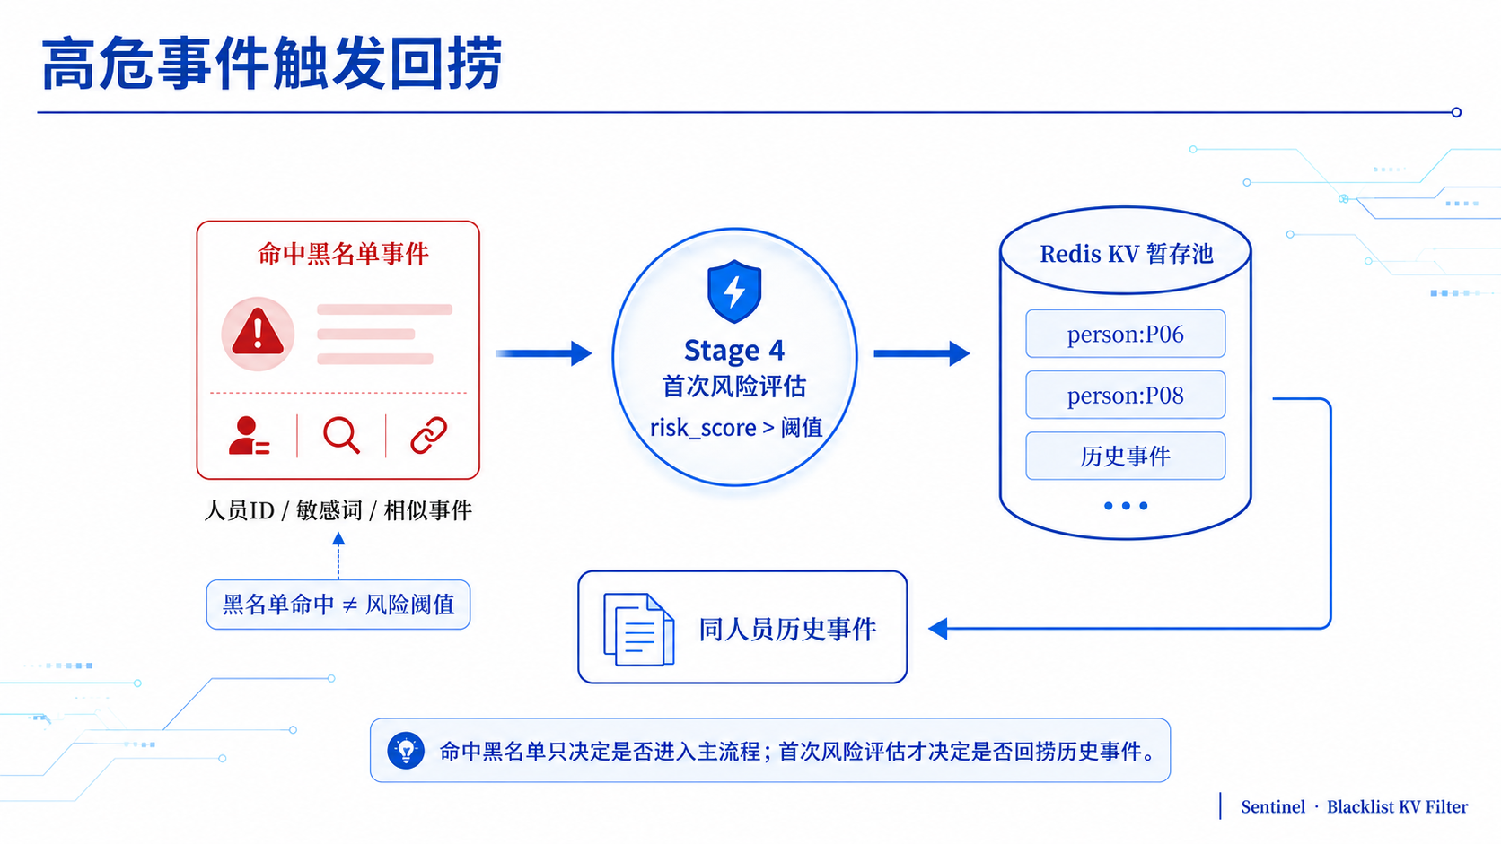
Notes:
这里要区分两个判断：黑名单命中只决定是否进入主流程；是否回捞历史事件，取决于 Stage 4 首次风险评估的 risk_score 是否超过阈值。
当超过阈值时，系统按照人员 ID 从 Redis 取回历史事件。

Slide 6
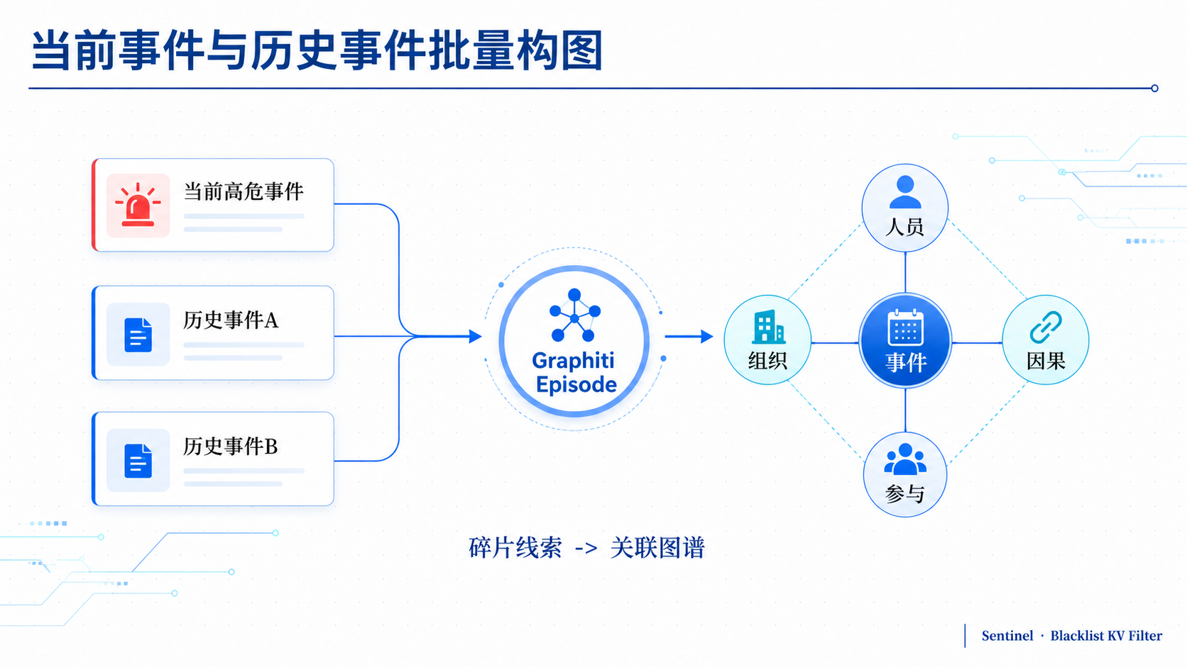
Notes:
当前高危事件与历史事件一起进入 Graphiti 批量构图，生成围绕人员、组织、事件、因果和参与关系的知识图谱。
构图成功后，相关 Redis 暂存记录才会清理；失败则保留，便于后续重试。

Slide 7
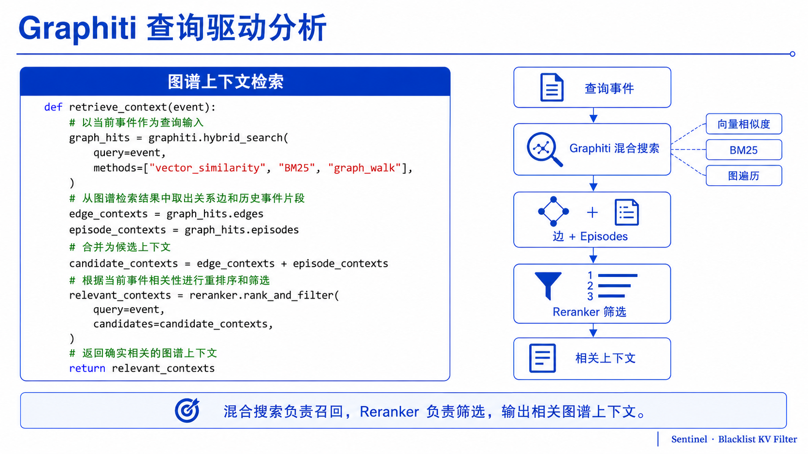
Notes:
这一页只讲图谱上下文检索，不进入报告生成。当前事件先作为查询输入，调用 Graphiti 的混合搜索能力，从向量相似度、BM25 和图遍历三个方向召回候选结果。
系统随后从检索结果中取出关系边和历史 Episodes，合并为候选上下文，再交给 Reranker 按照与当前事件的相关性进行重排序和筛选。最终返回的是“确实相关的图谱上下文”，供下一页的动态 Prompt 与分析任务使用。

Slide 8
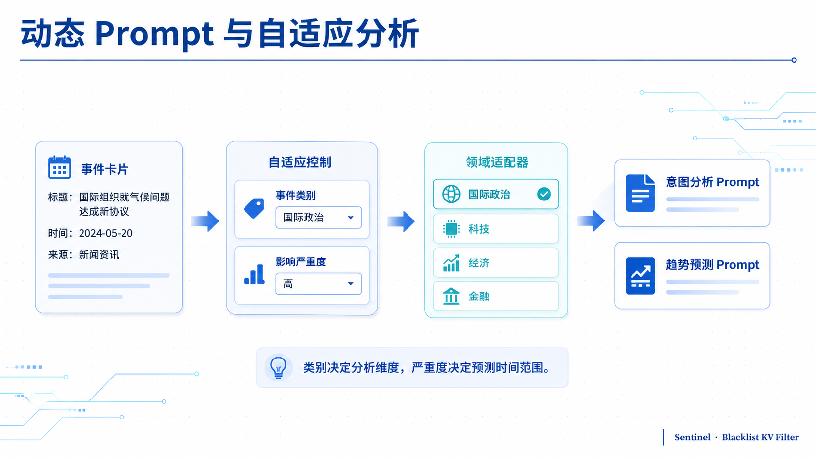
Notes:
动态 Prompt 是另一项新增能力。系统先判断事件类别和影响严重度，再选择对应领域适配器。
类别决定分析维度，严重度决定趋势预测的时间范围，最终分别生成意图分析和趋势预测任务。

Slide 9
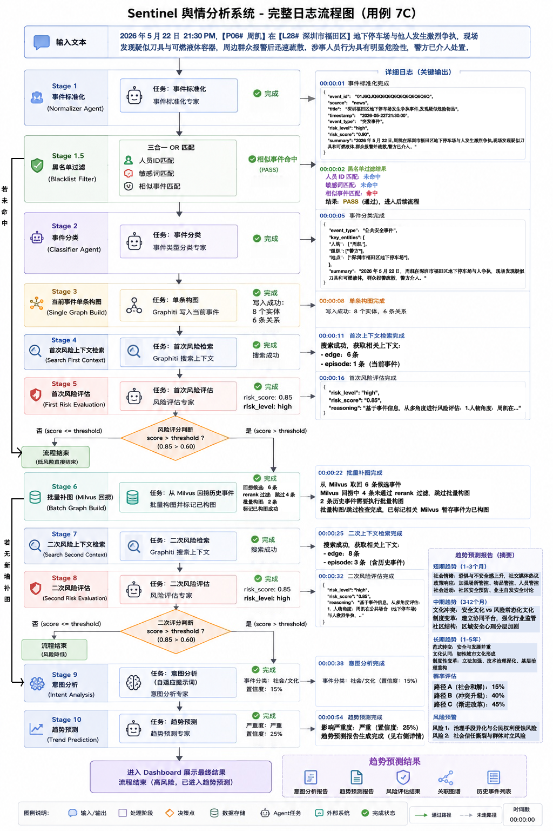
完整流程

